Slide 1
Курсовой проект на тему: «Система поддержки заказа и учета товаров»
Выполнил: Осипян Евгений Ромэнович 18-К-АС1
Руководитель: доцент, Попова ольга борисовна

Slide 2
Постановка задачи
Цели:
Закрепление основ и углубление знаний в области разработки, анализа и управления программными проектами;
Получение практических навыков и изучение приемов разработки ПО с использованием языка C#, а также диаграмм IDEF0, UML, DFD, EPC, BPMN.
Задачи:
Изучить литературу в области разработки диаграмм и технологий разработки ПО;
Сформулировать основные понятия , касающиеся темы изыскания;
Изучить приемы разработки проектов ПО с использованием диаграмм IDEF0, DFD, EPC, UML, BPMN, а также диаграммы Ганта;
Реализовать ПО, заданное курсовым проектом и разработать требования FURPS+.

Slide 3
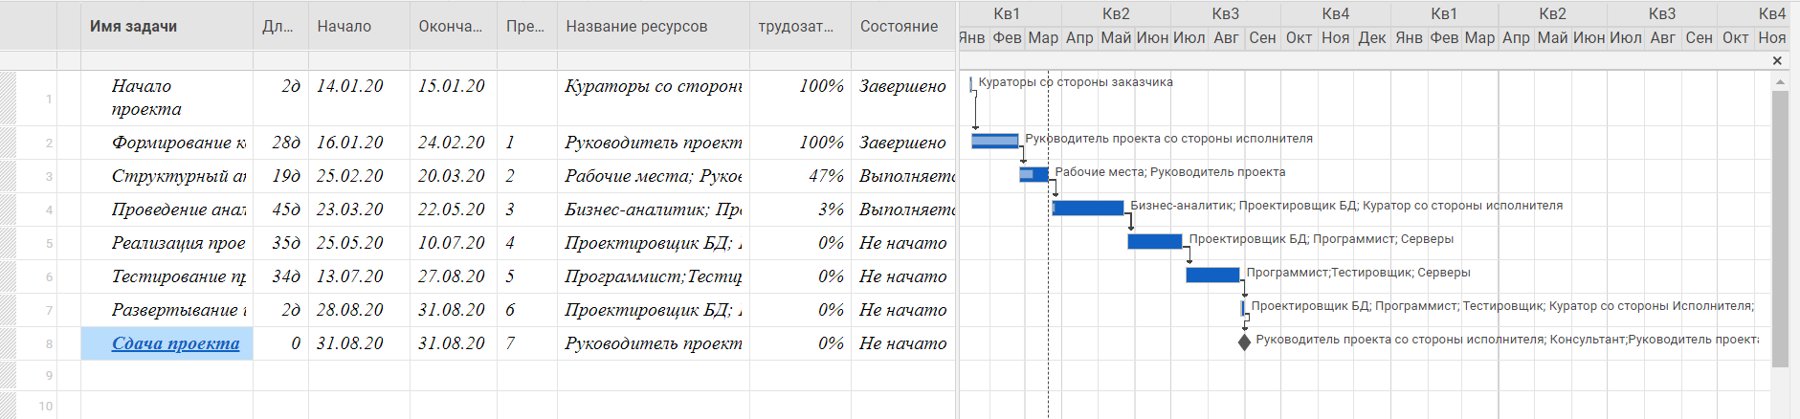
Диаграмма Ганта Диаграмма, показывающая план и график работ по проекту «Система поддержки заказа и учета товаров»

Slide 4
Создание модели IDEF0. Первый уровень
Рассмотрим первый уровень процесса создания системы поддержки заказа и учета товаров.
Модель состоит из одного блока операции и множества стрелок, расположенных по разные стороны от блока.
Стрелки, находящиеся слева и направленные в сторону блока, являются входными данными. Выходящие от блока стрелки и направленные вправо – выходные данные.
Стрелки, расположенные выше от блока и направленные в его сторону, являются компонентами управления операцией.
Расположенные ниже блока стрелки, направленные к блоку – механизмы, т.е. то, что нам надо для реализации проекта.

Slide 5
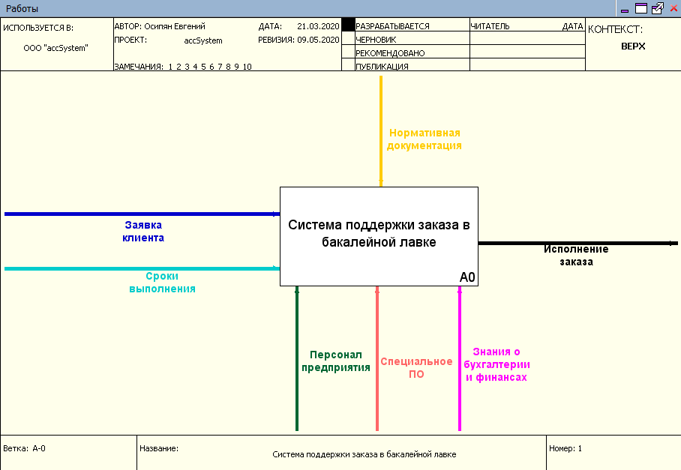
Первый уровень

Slide 6
Создание модели IDEF0. Второй уровень
Рассмотрим второй уровень. Согласно варианту задания, было обнаружено четыре основных этапа создания и, как следует из этого, четыре операции: «Обработка заказа клиента», «Сборка товара на складе», «Подготовка документации», «Доставка».
Стоит отметить, что в диаграммах второго и более уровней, выходные данные одной операции могут служить для другой либо входными данными, либо управлением, либо оператором.

Slide 7
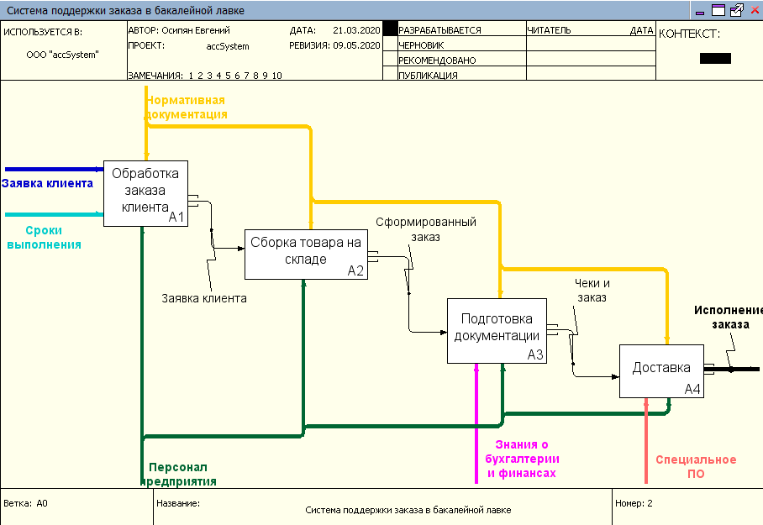
Второй уровень

Slide 8
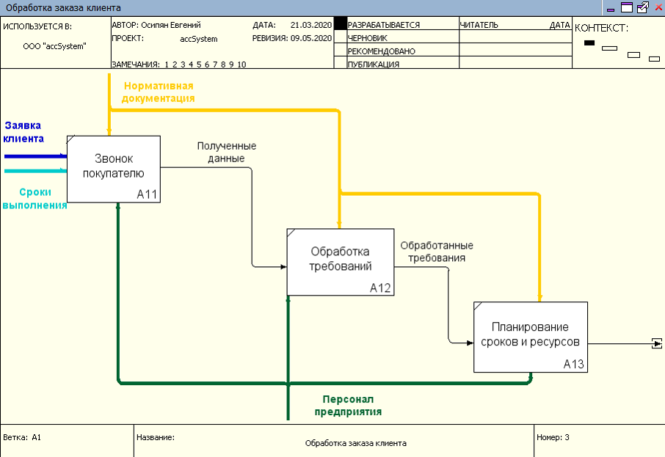
Третий уровень Декомпозиция обработки заказа клиента

Slide 9
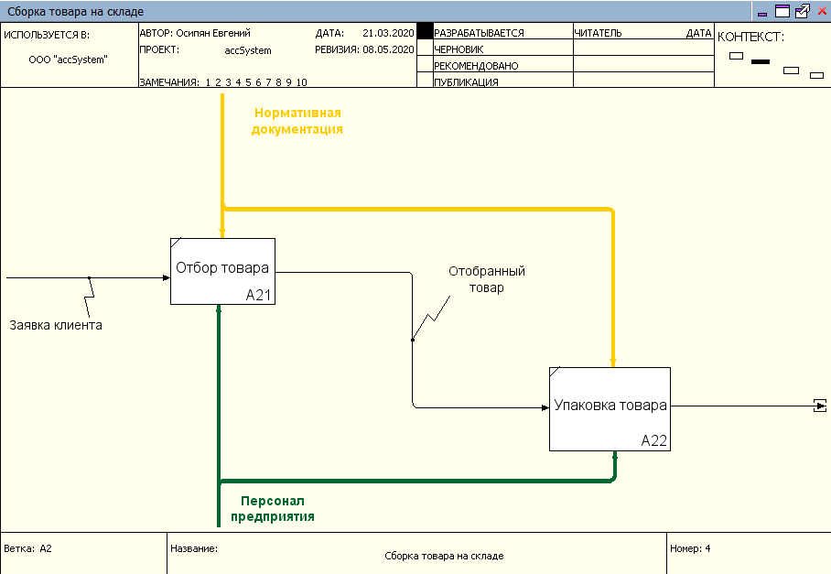
Третий уровень Декомпозиция сборки товара на складе

Slide 10
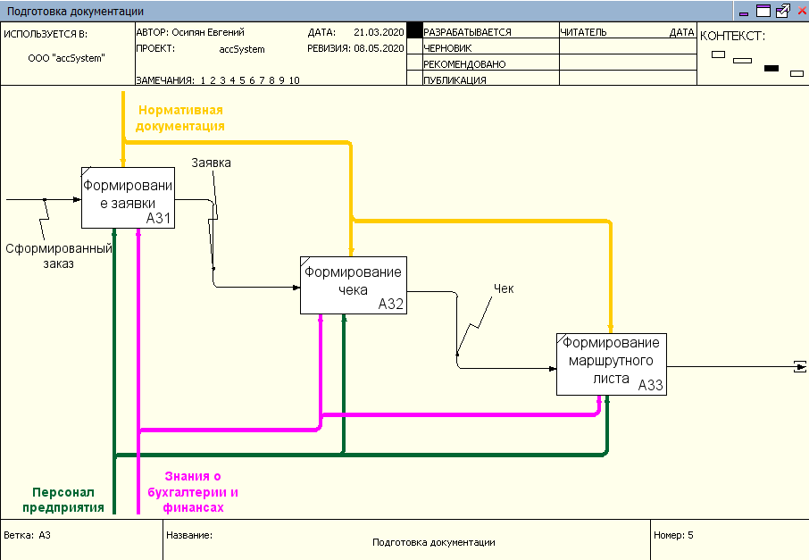
Третий уровень Декомпозиция подготовки документации

Slide 11
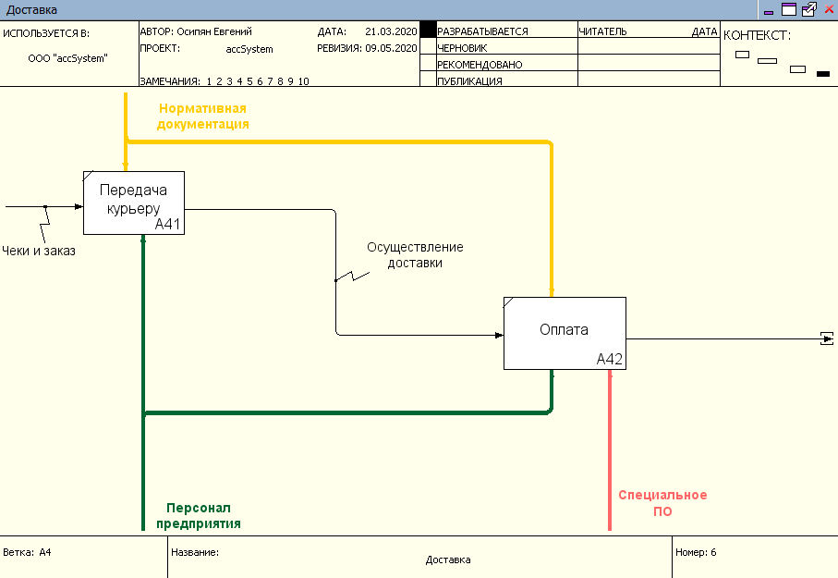
Третий уровень Декомпозиция доставки

Slide 12
Диаграмма потоков данных (DFD)
DFD – это нотация, предназначенная для моделирования информационных систем с точки зрения хранения, обработки и передачи данных.
Для демонстрации работы DFD диаграммы, разберем поток данных через всю цепь работы программы.
Диаграмма содержит множество процессов: вход в систему учета, составление заказа для поставщика, проверка на наличие товара, выполнение/невыполнение заказа, редактирование информации, добавление товара, добавление информации о поставщике, формирование справочной информации, получение отчета.

Slide 13
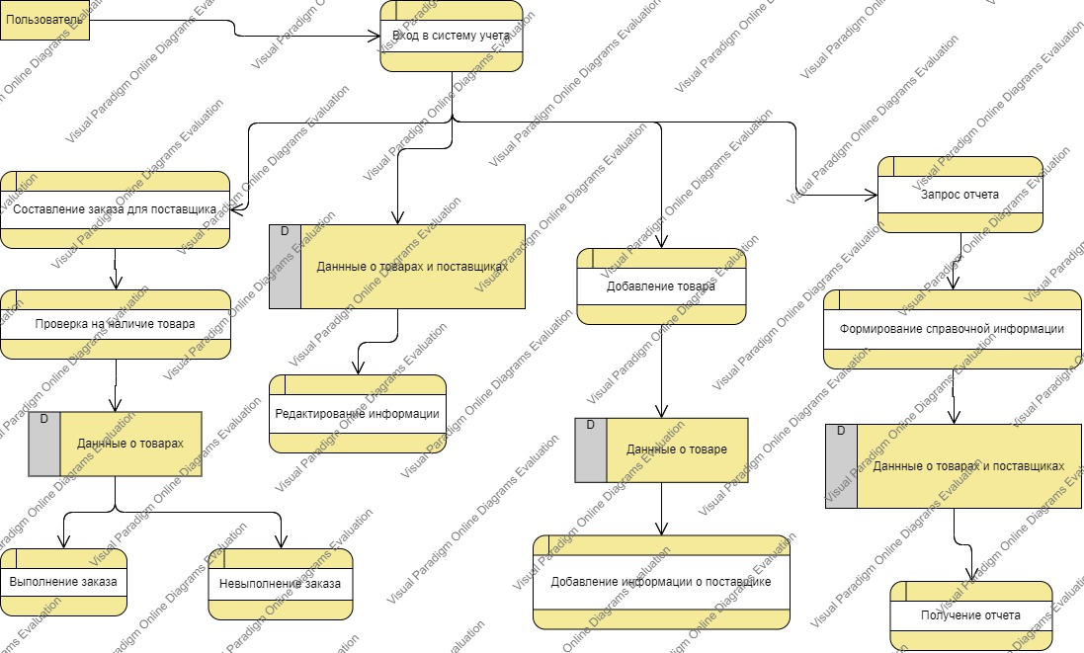
DFD

Slide 14
Объектное проектирование (UML)
UML — язык графического описания для объектного моделирования в области разработки программного обеспечения, для моделирования бизнес-процессов, системного проектирования и отображения организационных структур.
UML был создан для определения, визуализации, проектирования и документирования, в основном, программных систем. UML не является языком программирования, но на основании UML-моделей возможна генерация кода.

Slide 15
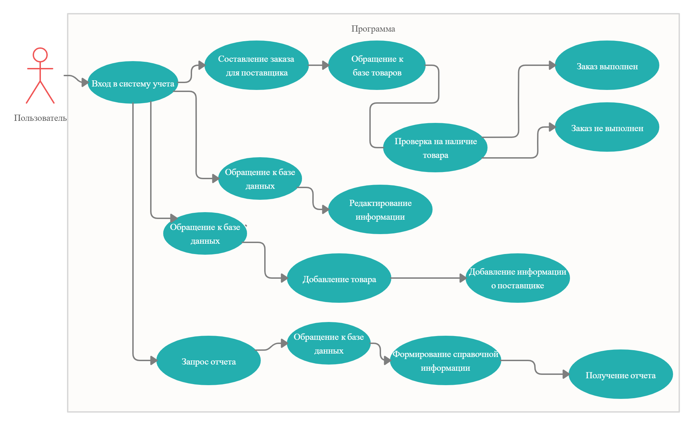
UML

Slide 16
Событийная цепочка процессов (EPC)
Событийная цепочка процессов — тип блок-схемы, используемой для бизнес-моделирования. EPC может быть использована для настройки системы планирования ресурсов предприятия (ERP), и для улучшений бизнес-процессов.
Организации используют EPC-диаграммы для планирования потоков работ бизнес-процессов. Существует ряд инструментов для создания EPC-диаграмм, некоторые из этих средств поддерживают инструментонезависимый формат обмена данными EPC — язык разметки EPML. EPC-диаграммы используют символы нескольких видов, чтобы показать структуру потока управления (последовательность решений, функции, события и другие элементы) бизнес-процесса.

Slide 17
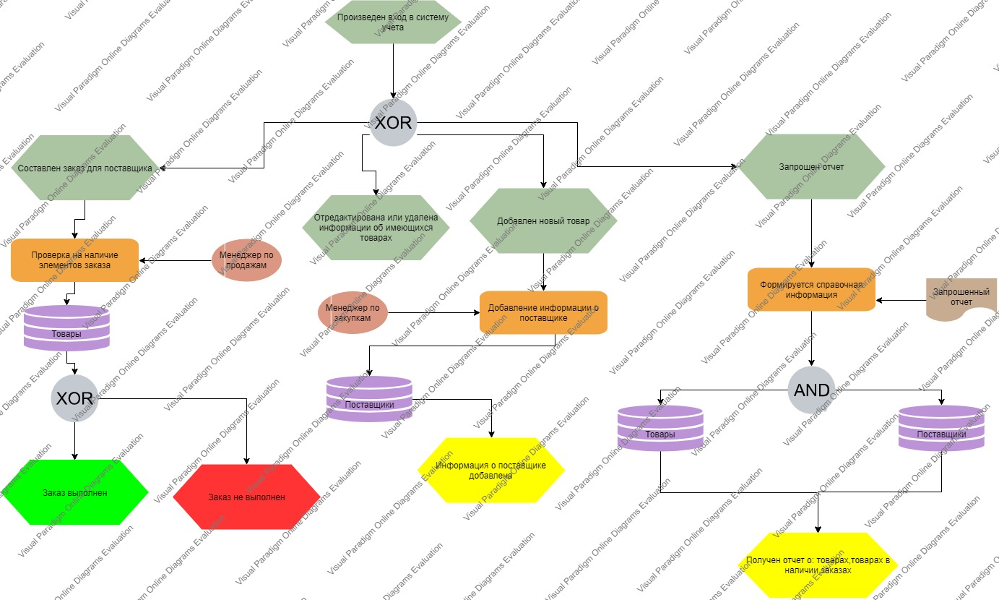
EPC

Slide 18
BPMN
Спецификация BPMN описывает условные обозначения и их описание в XML для отображения бизнес-процессов в виде диаграмм бизнес-процессов. BPMN ориентирована как на технических специалистов, так и на бизнес-пользователей. Для этого язык использует базовый набор интуитивно понятных элементов, которые позволяют определять сложные семантические конструкции.
Основная цель BPMN — создание стандартного набора условных обозначений, понятных всем бизнес-пользователям.

Slide 19
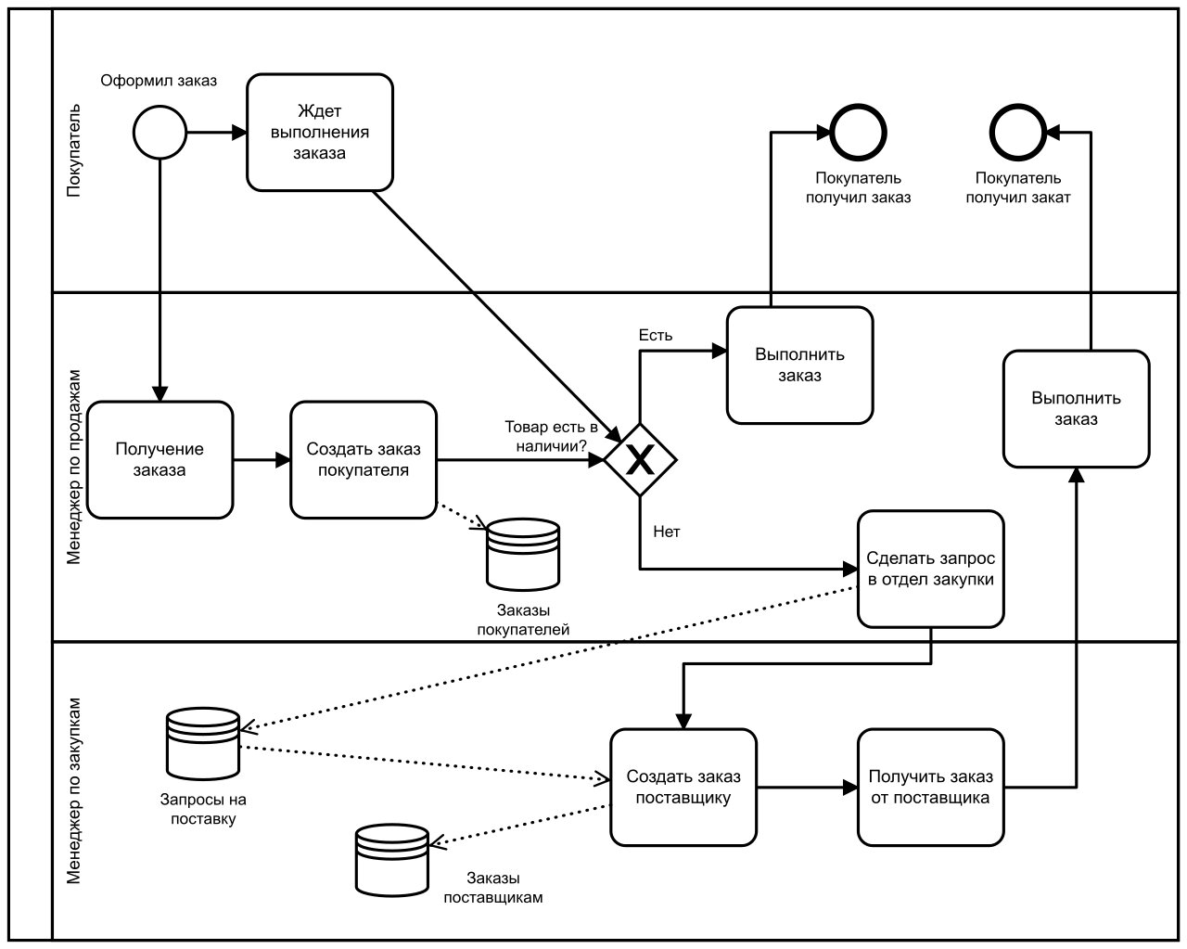
BPMN

Slide 20
FURPS+
Сокращение FURPS расшифровывается так:
Functionality, функциональность
Usability, удобство использования
Reliability, надежность
Performance, производительность
Supportability, поддерживаемость
+ необходимо помнить о таких возможных ограничениях, как:
ограничения проектирования, design
ограничения разработки, implementation
ограничения на интерфейсы, interface
физические ограничения, physical

Slide 21
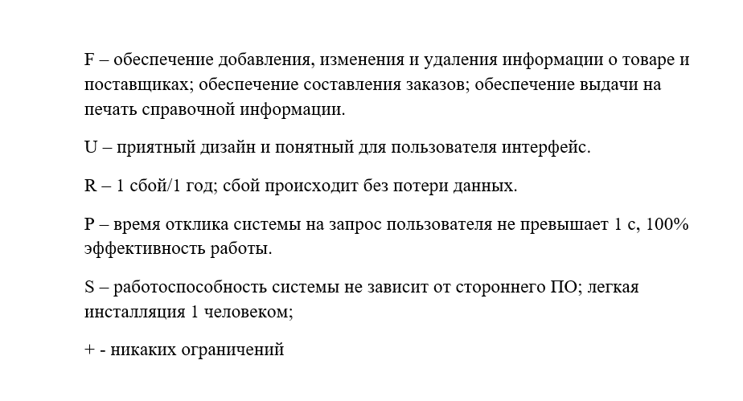
FURPS+

Slide 22
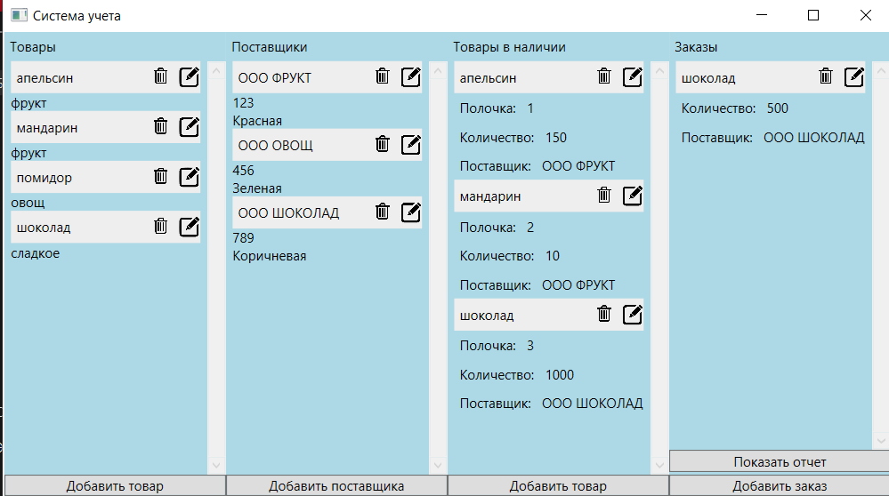
Тестирование

Slide 23
Заключение
В ходе проделанного курсового проекта была проведена работа с литературой в области разработки диаграмм и технологии разработки программного обеспечения, сформулированы основные понятия темы.
Было создано подробное описание унифицированного процесса разработки программного обеспечения для системы поддержки заказа и учета товаров. Реализованы диаграммы Ганта, IDEF0, DFD, BPMN, а также FURPS+.
В результате были смоделированы бизнес-процессы, разработаны требования, основанные на прецедентах, Все это выразилось в ряде диаграмм, описанных и представленных в отчете.

Slide 24
Послесловие
Во время выполнения работы возникали сложности, связанные с тем, что работа велась дистанционно. Проблемы, состоящие в недостатке теоретического материала были решены благодаря ценным советам и рекомендациям преподавателя.
Так как программа создавалась в течение немалого промежутка времени, у нее имеется несколько версий – две из них, вместе со всей сопровождающей документацией, находятся в моем репозитории на github.com. Первая версия предусматривает реализацию основного функционала, вторая – разработку дизайна и исправление различных ошибок.

Slide 25
Спасибо за внимание!

